Slide 1
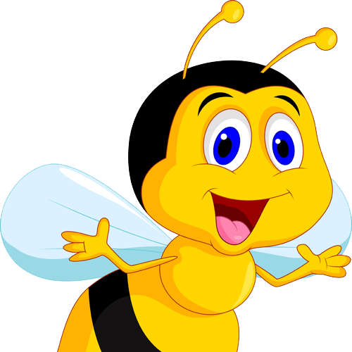
Abejas
Grupo de trabajo sobre abejas Carazo - Nicaragua
ING. Eddy Cruz

Slide 2
Que entendemos por abeja ?
Insecto himenóptero agrupado en colonias, que vive en colmenas, y se alimenta de néctar y polen de flores, a los que transforma en miel y cera.
Apis Melipona Trigona y similares Apoidea

Slide 3
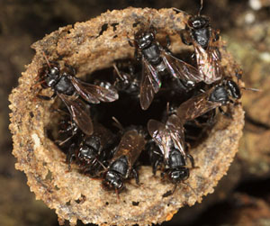
(himenópteros) Orden de insectos de metamorfosis complicada, con dos pares de alas membranosas, el primero más grande que el segundo y con la boca de tipo masticador o lamedor.

Slide 4
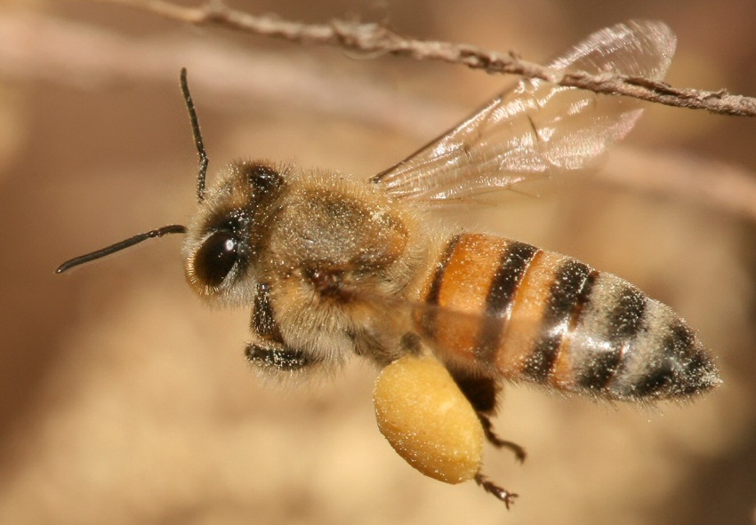
Apis
Una sola especie Apis mellifera
Un gremio grande de apicultores
Especie introducida de Europa + Africa.
Africanisadas, europeas, italianas.

Slide 5
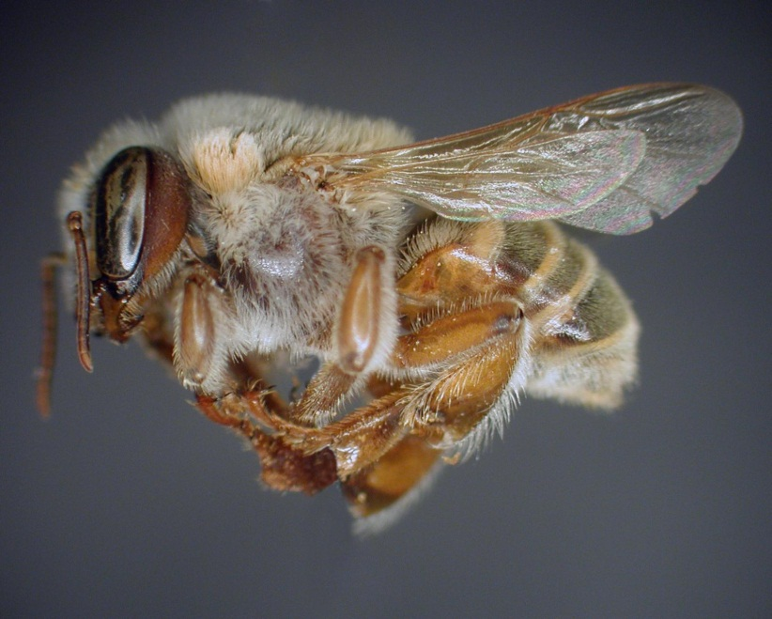
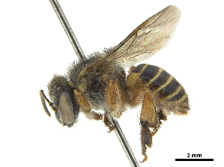
Melipona
Dos o cinco especies nativas (Costa Rica: 55 especies)
Según investigaciones hay mas especies localizadas.
M. beecheii
M. fasciata

Slide 6
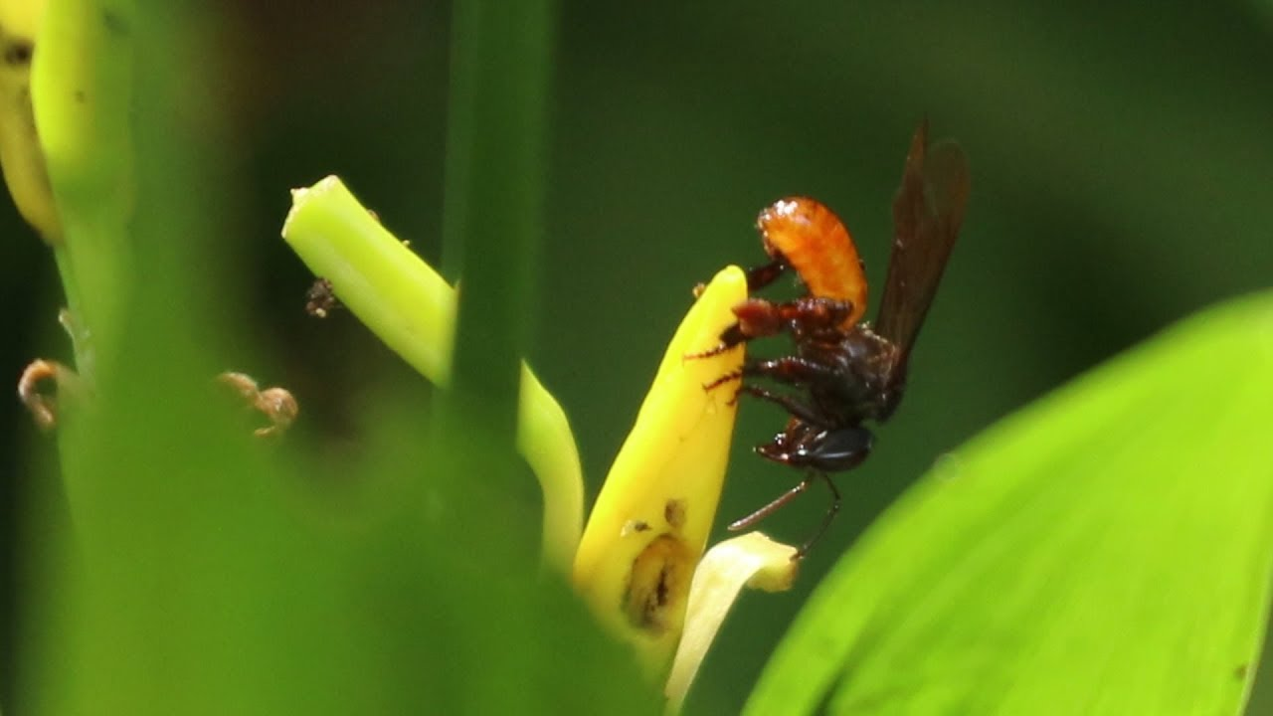
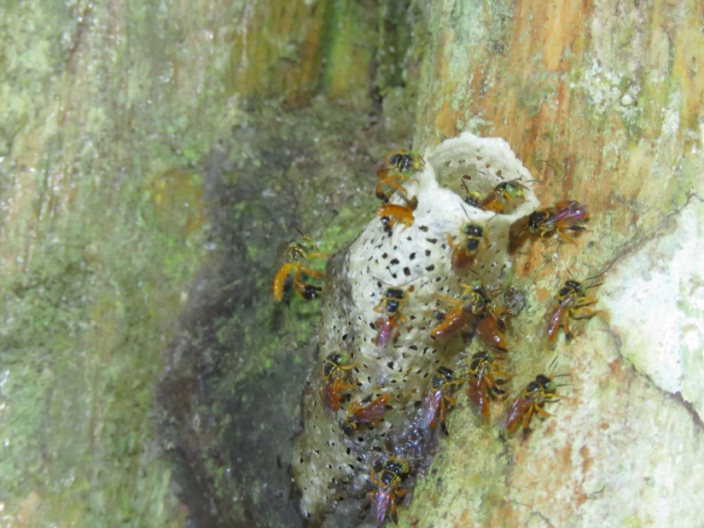
Trigona y similares
Varias especies nativas (16 reportadas de Nicaragua).
Algunas se pueden criar para producir miel.
Trigona fulviventris
Nido de “Trigona”

Slide 7
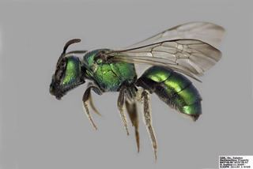
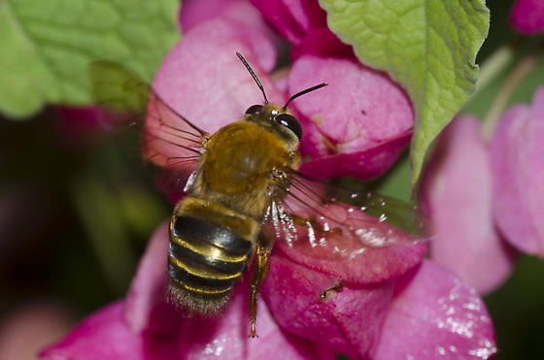
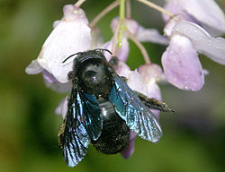
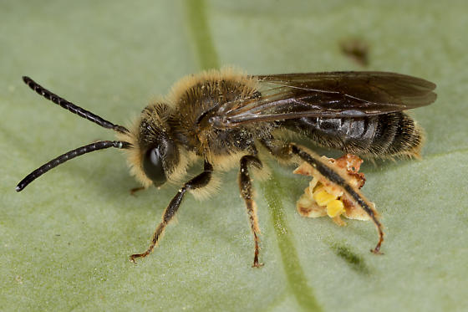
Apoidea
Grupo muy amplio de abejas sociales o solitarias.
Nativas.
Importantes pero desconocidas.
. . .
abeja albañila
abeja carpintera

Slide 8
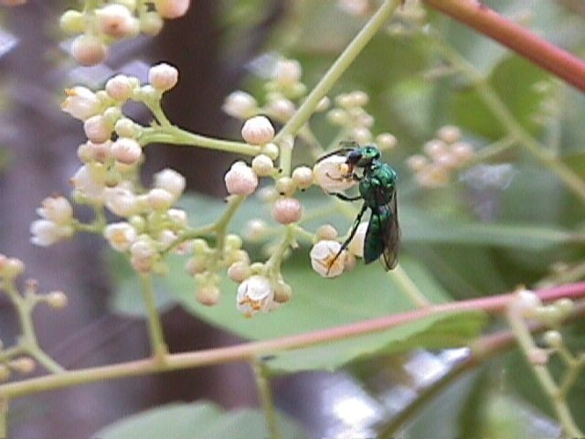
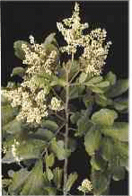
Abejas nativas sin aguijón
Las abejas nativas, de Nicaragua, han existido por millares de años polinizando nuestras plantas; en nuestro país existen muchas que no han sido clasificadas pues hay poco interés por los biólogos, solo conocemos algunas y por su nombre común sin embargo se han identificado algunas.
Como son insectos adaptados al medio en que viven, están seriamente amenazados por las practicas irracionales hechas por el hombre en los espacios naturales, deforestación, quemas agrícolas, aplicaciones de insecticidas, cacería, entre otras, esto a ocasionado la ruptura de los ecosistemas naturales y las cadenas ecológicas.

Slide 9
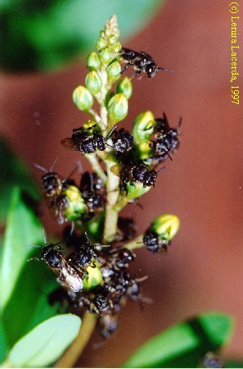
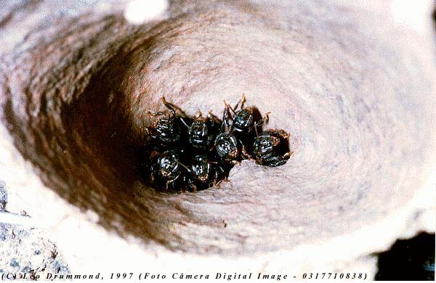
En Nicaragua existe una gran variedad de estas abejas y pueden variar de una región a otra, estas abejas se adaptan de acuerdo al clima y la flora de cada lugar pero cuando transformamos su medio muchas de estas variedades se extinguen.
Las abejas sin aguijón están representadas por cerca de 450 especies, distribuidas en 23 géneros, presentes en las áreas tropicales y subtropicales. Son insectos sociales que viven en colonias permanentes. Los habitantes de la colonia lo conforman la reina, obreras y zánganos.

Slide 10
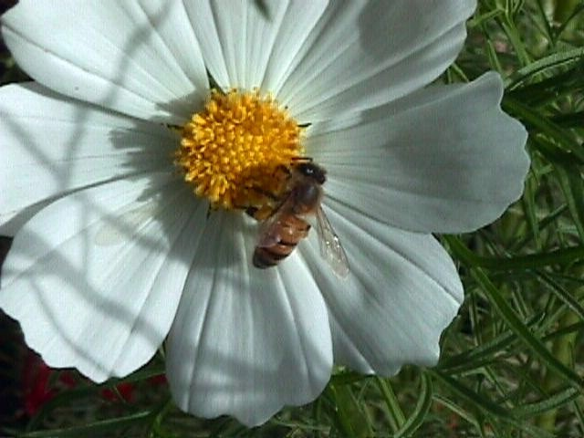
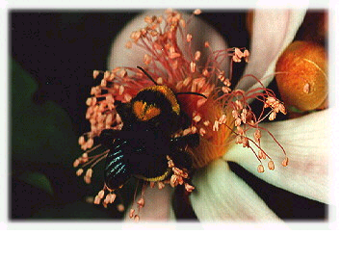
Es importante reconocer que las abejas contribuyen a la conservación de la vida del planeta pues polinizan las plantas que generan semillas y frutos de los que se alimentan muchos animales entre estos peces, aves y mamíferos que forman las cadenas alimenticias, además colaboran con el ciclo biológicos
Por no haber estudios suficientes en nuestro país que demuestren que muchas plantas son polinizadas por las abejas nativas y dependen de estas es posible que en el futuro se extingan muchas especies de plantas

Slide 11
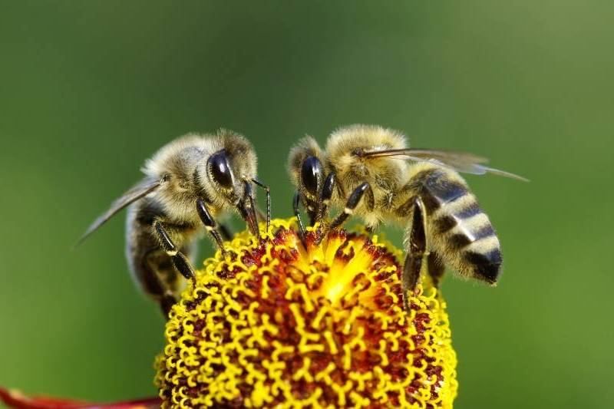
Cuántas flores hacen falta para producir un kilo de miel?
Cada abeja obrera recorre durante sus escasos 50 días de vida aproximadamente 40 kilómetros, en los cerca de doscientos mil vuelos que lleva a a cabo, a una velocidad media de 22 km/h. En sus constantes expediciones visita unas 7.200 flores para fabricar 5 gramos de miel.
Eso significa que, para reunir un kilo de este delicioso y nutritivo néctar, hacen falta 1.440.000 flores y la colaboración de 200 obreras. No es una tarea excesiva, si se tiene en cuenta que en una colmena suelen vivir entre 30.000 y 60.000 individuos, dado que la reina puede llegar a poner 3.000 huevos en un solo día.

Slide 12
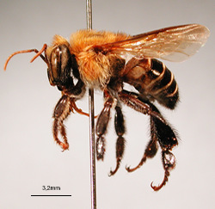
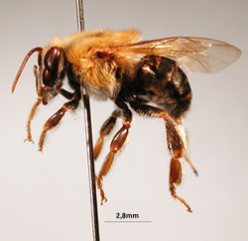
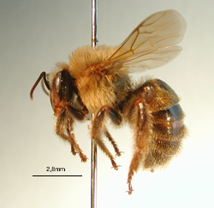
Individuos de la colmena
OBRERA
SANGANO
REINA

Slide 13
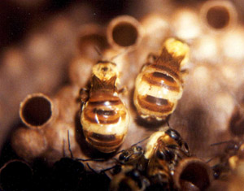
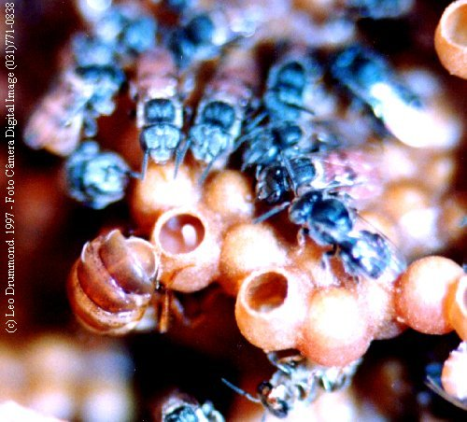
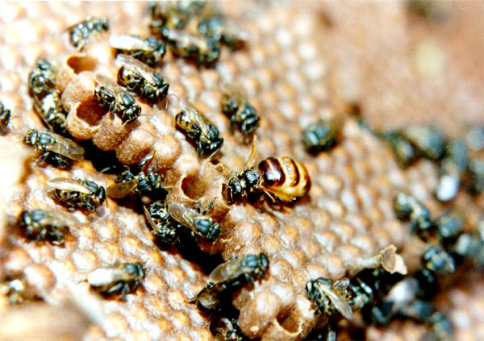
La Reina
Es la responsable de la postura de los huevos y por consecuencia la que mantiene el nido, las obreras viven en promedio 50 días y por eso se necesita reposición constante de estos individuos dado que son los encargados de recolectar el alimento.
Una reina de abejas nativas nunca abandona su nido solamente lo hacen las princesas cuando aun no son fizo gástrica

Slide 14
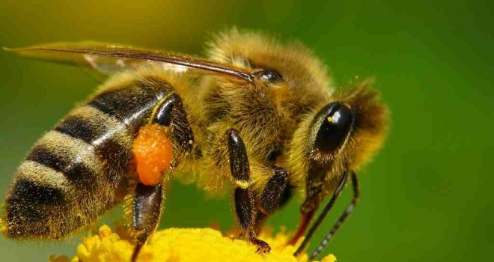
Las Obreras
Son las que trabajan y hacen las labores de recolectar el néctar de las flores, el polen, resinas, barro entre otros materiales que mezclan y recolectan para la colmena además de construir todas las estructuras del nido también proteger la colmena contra ataques de enemigos
Las operarias de meliponas viven en media, 30 a 40 días y son casi blancas al salir de las celdas de cría, oscureciéndose con el pasar del tiempo.
En la vida adulta desempeñan diversas funciones en el nido, en el siguiente orden:
limpiadoras, nodrizas, arquitectas, ventiladoras, guardianas y pecoreadoras

Slide 15
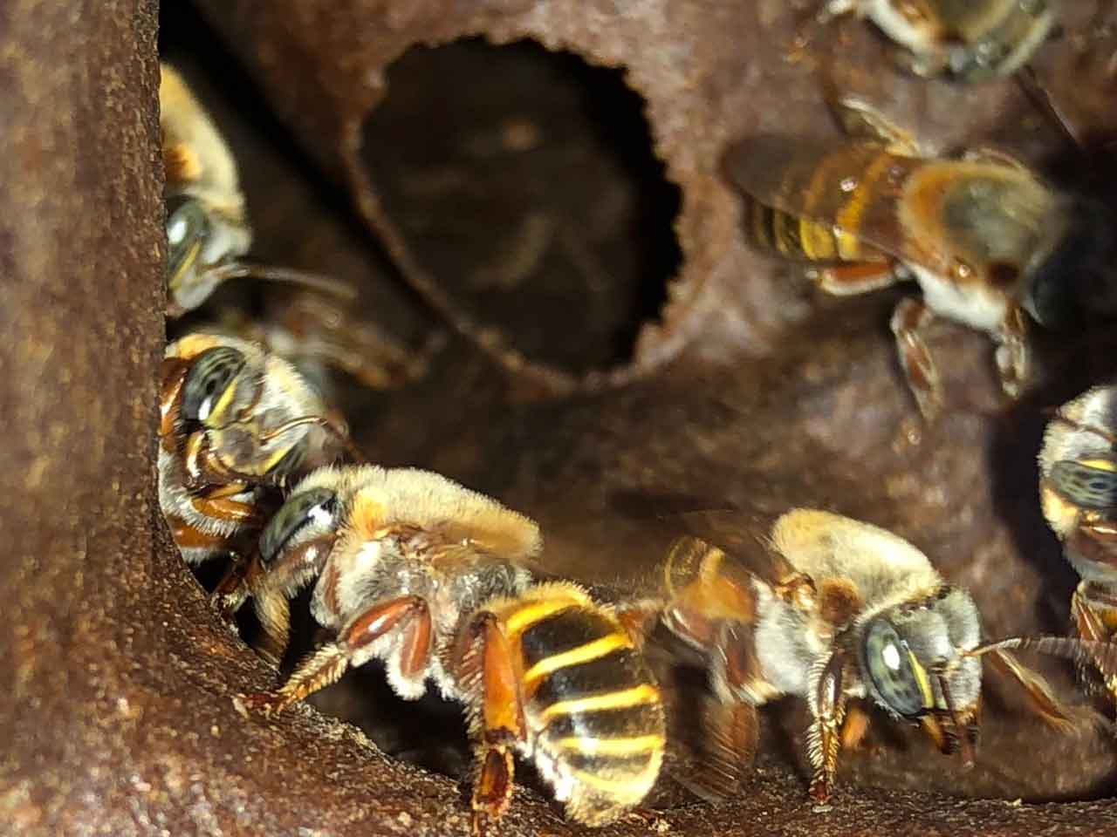
Machos
Para hablar de los machos, a diferente del zánganos de africanizada, los de meliponas ejercen también pequeños trabajos dentro de la colonia, como la deshidratación del néctar, la incubación de panales construcción de potes para miel, manipulación de la cera, la defensa del nido, etc.
Además de que carecen de corbícula su papel principal es el de aparearse con la futura reina.

Slide 16
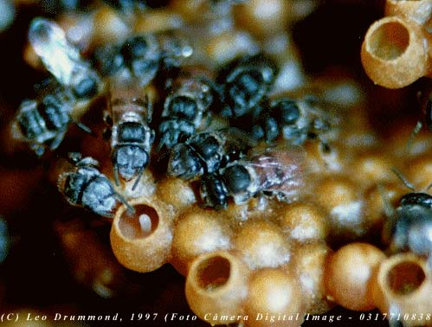
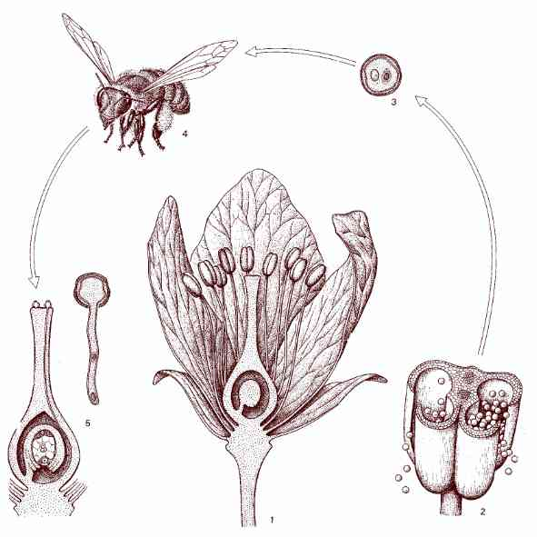
IMPORTANCIA BIOLOGICA
Las abejas, se alimentan del néctar y pólen de las flores, de simples arbustos rastreros o de árboles frondosos, muchas de estas plantas dependen de las abejas nativas para producir sus semillas, que son el resultado de la polinización.
La polinización, consiste en la transferencia de polen de una flor a otra de la misma especie, siendo las abejas los principales agentes de transporte y fecundación de las flores que irán generando nuevos árboles, garantizando la subsistencia de las que mueren

Slide 17
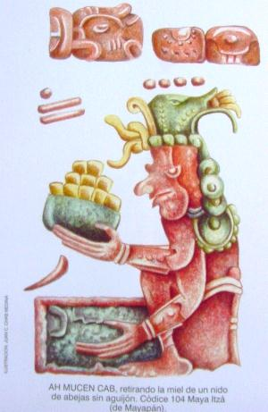
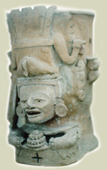
IMPORTANCIA CULTURAL
Culturalmente importantes para los nativos americanos ya que han sido una fuente de alimento y medicina durante miles de años
La cría fue desarrollada por los mayas Aztecas transmitiendo los conocimientos a otras tribus de Mesoamérica entre estas tribus los Nicaraos, Chorotegas, Mexicas, Matagalpas de ahí el interés de nuestros antepasados de criar abejas nativas
Con la cría de abejas nativas estamos rescatando una practica ya casi extinta en nuestras cultura actual

Slide 18
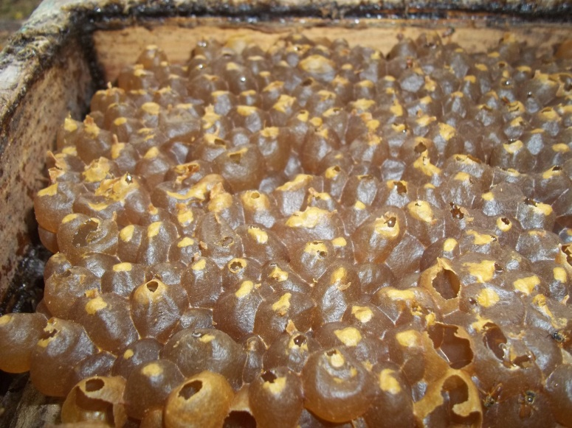
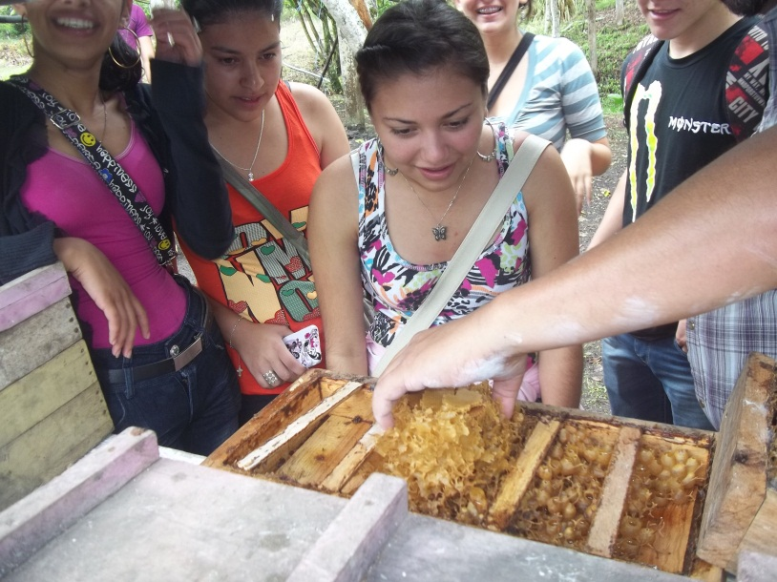
IMPORTANCIA socio-ECONOMICA
Económicamente estas abejas nos brindan sus productos de manera directa como son la miel, el polen , propoleo y colmenas para cría estos productos se destinan a la venta obteniendo un ingreso mas para la familia
Beneficios económicos, son el Turismo visitas a los meliponarios.
Educación ambiental (estudiantes, universidades, estudios científicos)
Al consumir los diferentes productos de la colmena de abeja nativa también mejoramos la dieta familiar contribuyendo a la seguridad alimentaria

Slide 19
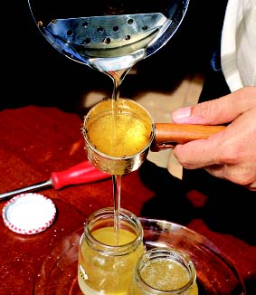
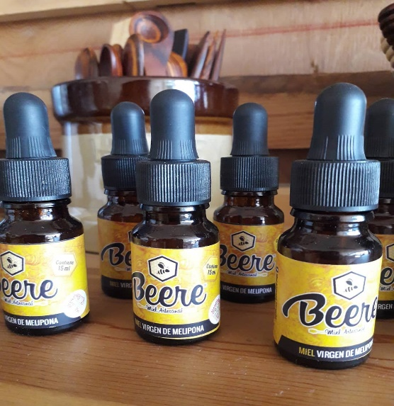
Importancia Nutricional Análisis de Mieles
Componentes Porcentajes
Agua…………………………………34.68
Levulosa…………………………….30.22
Glucosa………………..……………28.28
Sacarosa……………………………..0.12
Dextrina…………………………..….6.34
Ceniza (minerales)………………0.05
No dosificadas……………………0.04
Acides………………………………..0.27
PH……………………………………..4.1

Slide 20
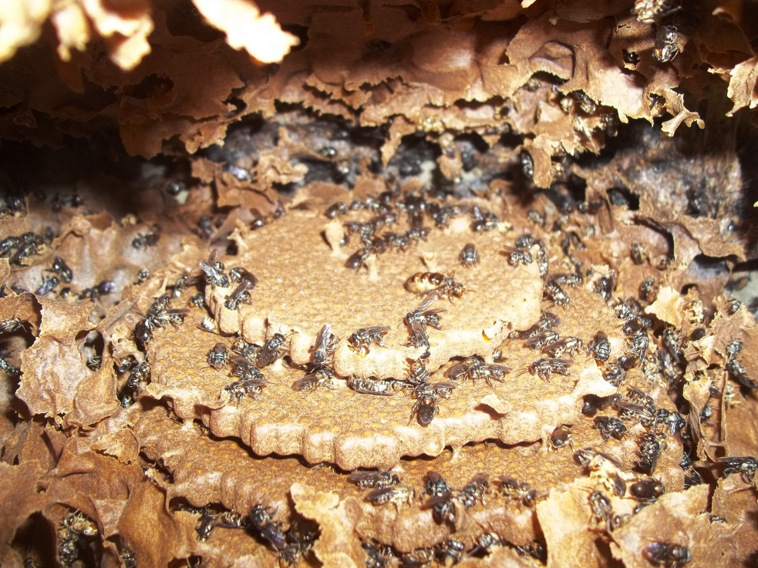
LA MELIPONICULTURA
Es el arte de criar abejas nativas de la subfamilia Meliponinae y cualquiera de sus géneros logrando su reproducción y explotación utilizando herramientas y cajas racionales que permitan manipular las abejas sin afectar los nidos de cría

Slide 21
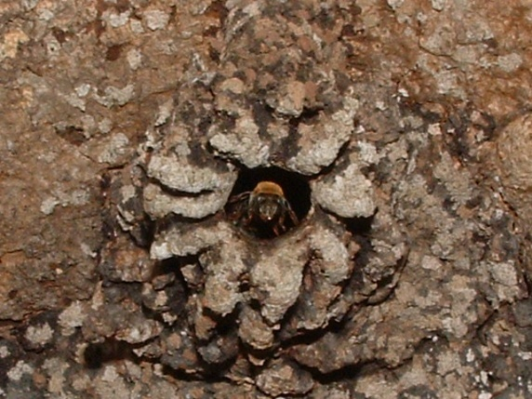
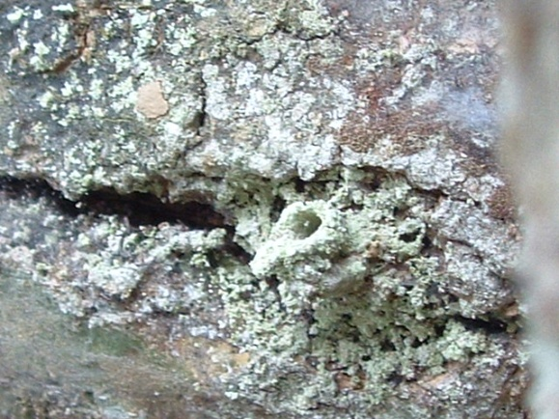
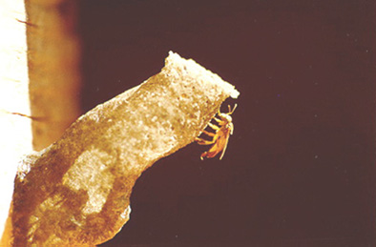
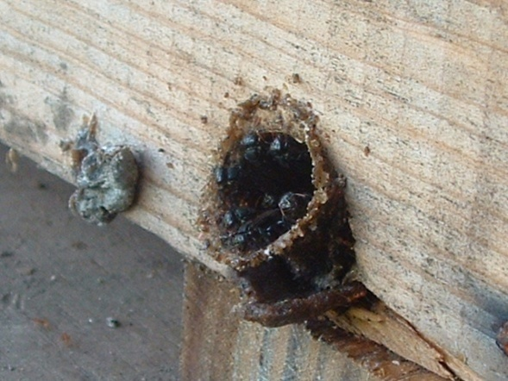
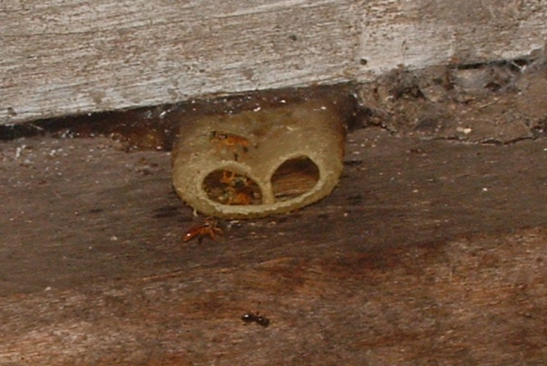
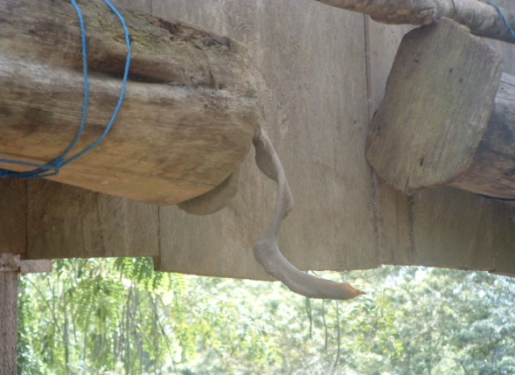
Una característica que diferencia a nuestras abejas, es la entrada de sus nidos, pudiendo ser identificadas, conforme al orificio de entrada, que son peculiares para cada especie.
Pueden ser de Barro, cera, Própoleos, geo-própoleos o resina.

Slide 22
VENTAJAS DE CRIAR ABEJAS NATIVAS
Las abejas nativas ayudan a polinizar nuestros cultivos mejorando los rendimientos de nuestras cosechas.
Proporciona más energía y nutrientes a los niños al consumir miel y polen
Poseen antibióticos que mejoran las defensas
Su miel, polen y propóleos tienen un valor económico alto, que atreves de su comercialización aumenta el ingreso económico de la familia.

Slide 23
??
??
??
??
??
??
??
??
??
??

Slide 24
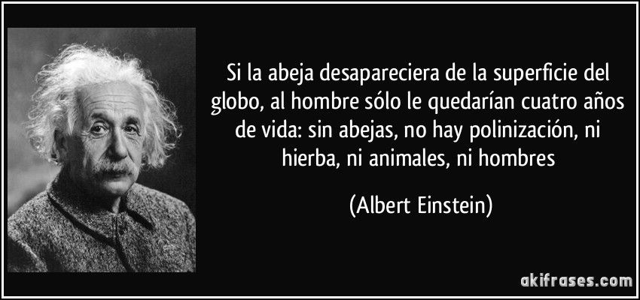

Slide 25
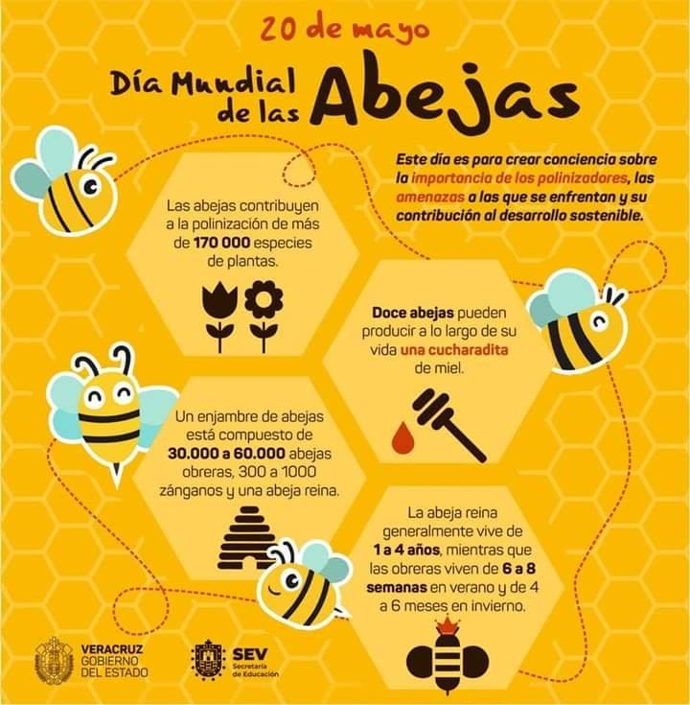
La ONU declaro a las abejas como la especie mas importante del planeta

Slide 26
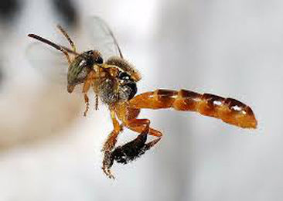
GRACIAS

